Slide 1
региональнАЯ программА
«Повышение мобильности трудовых ресурсов»

Slide 2
ПАСПОРТ РЕГИОНАЛЬНОЙ ПРОГРАММЫ
«ПОВЫШЕНИЕ МОБИЛЬНОСТИ ТРУДОВЫХ РЕСУРСОВ»
ЦЕЛЬ ПРОГРАММЫ: привлечение в Калининградскую область высококвалифицированных трудовых ресурсов из других субъектов Российской Федерации, за исключением территорий, включенных в перечень, утвержденный распоряжением Правительства Российской Федерации от 20 апреля 2015 года № 696-р «Об утверждении перечня субъектов Российской Федерации, привлечение трудовых ресурсов в которые является приоритетным»
ЗАДАЧА ПРОГРАММЫ:
- обеспечение работодателей высококвалифицированными специалистами, дефицит которых есть на региональном рынке труда;
- оказание работодателям финансовой поддержки в целях возмещения их затрат на привлечение работников
Действие программы распространяется на правоотношения (прием работника), возникшие с 01.11.2018 года
ИСТОЧНИКИ ФИНАНСИРОВАНИЯ РЕГИОНАЛЬНОЙ ПРОГРАММЫ В РАСЧЕТЕ
НА ОДНОГО ПРИВЛЕКАЕМОГО РАБОТНИКА:
Средства областного бюджета - 800 тысяч рублей
Обязательства работодателя - выплата среднемесячной заработной платы в размере не ниже двукратной величины дохода от трудовой деятельности, прогнозируемого Министерством экономики Калининградской области на период действия программы (2019 год – 59 452 рублей, 2020 год – 61 766 рублей, 2021 год – 63 520 рублей, 2022 – 69 528 рублей )
2

Slide 3
НОРМАТИВНЫЕ ПРАВОВЫЕ АКТЫ, РЕГУЛИРУЮЩИЕ РАЗРАБОТКУ
РЕГИОНАЛЬНОЙ ПРОГРАММЫ «ПОВЫШЕНИЕ МОБИЛЬНОСТИ ТРУДОВЫХ РЕСУРСОВ»
Федеральный закон от 3 июля 2018 года № 190 – ФЗ «О внесении изменений в Закон
Российской Федерации «О занятости населения в Российской Федерации» в части
совершенствования механизма повышения мобильности трудовых ресурсов»
Распоряжение Правительства Российской Федерации от 20 апреля 2015 года № 696-р
«Об утверждении перечня субъектов Российской Федерации, привлечение трудовых
ресурсов в которые является приоритетным»
Постановление Правительства Калининградской области от 01 марта 2019 года № 157
Постановление Правительства Калининградской области от 23 сентября 2021 года № 598
Закон Калининградской области от 23 октября 2017 года № 109 «О разграничении
полномочий между органами государственной власти Калининградской области
в области содействия занятости населения»

Slide 4




АНАЛИЗ РИСКОВ И ПОКАЗАТЕЛЕЙ ЭФФЕКТИВНОСТИ РЕАЛИЗАЦИИ
РЕГИОНАЛЬНОЙ ПРОГРАММЫ
«ПОВЫШЕНИЕ МОБИЛЬНОСТИ ТРУДОВЫХ РЕСУРСОВ»
увеличение числа высоквалифицированных рабочих мест
удовлетворение потребности работодателей в высококвалифицированных рабочих кадрах
снижение дисбаланса спроса и предложения на рынке труда
Отсутствие достаточного кол-ва высококвалифицированных специалистов изъявивиших желание трудоустроиться в регионе
Досрочное расторжение трудового договора работником или работодателем
демографический рост
увеличение размера средней заработной платы в регионе

Slide 5














СОДЕЙСТВИЕ РАБОТОДАТЕЛЮ В ПРИВЛЕЧЕНИИ ВЫСОКОКВАЛИФИЦИРОВАННЫХ КАДРОВ
ИЗ ДРУГИХ СУБЪЕКТОВ РОССИЙСКОЙ ФЕДЕРАЦИИ В РАМКАХ РЕГИОНАЛЬНОЙ ПРОГРАММЫ
«ПОВЫШЕНИЕ МОБИЛЬНОСТИ ТРУДОВЫХ РЕСУРСОВ»
ПЕРЕЧЕНЬ мер поддержки работодателей и ПОРЯДОК оказания ФИНАНСОВОЙ ПОДДЕРЖКИ
ПОРЯДОК и КРИТЕРИИ отбора и исключения работодателей
ИНФОРМАЦИОННАЯ ПОДДЕРЖКА
работодателей и кандидатов на трудоустройство
переезд и доставка
багажа
225 тыс.руб.
информация об условиях
участия в региональной программе
наем жилья
предметы бытового
обустройства
сведения о потребности в квалифицированных работниках
повышение
квалификации
консульский сбор при оформлении шенгенской визы
297 тыс.руб.
приобретение жилья
(в т. ч. по ипотечному займу)
проведение «круглых» столов
5

Slide 6
УСЛОВИЕ ПРИВЛЕЧЕНИЯ РАБОТНИКОВ РАБОТОДАТЕЛЕМ-УЧАСТНИКОМ
РЕГИОНАЛЬНОЙ ПРОГРАММЫ
«ПОВЫШЕНИЕ МОБИЛЬНОСТИ ТРУДОВЫХ РЕСУРСОВ»
Привлечение работников для участия в региональной программе из других субъектов Российской Федерации за исключением территорий, включенных в перечень, утвержденный распоряжением Правительства Российской Федерации от 20 апреля 2015 года № 696-р «Об утверждении перечня субъектов Российской Федерации, привлечение трудовых ресурсов в которые является приоритетным»: (19 субъектов: Красноярский, Камчатский, Приморский, Хабаровский, Забайкальский края, Амурская, Архангельская, Вологодская, Калужская, Магаданская, Сахалинская, Тамбовская, Ульяновская, Еврейская автономная, Курганская области, Чукотский автономный округ, Республики Бурятия, Коми, Саха (Якутия)
6

Slide 7
ТРЕБОВАНИЯ К УЧАСТНИКАМ ОТБОРА В РЕГИОНАЛЬНУЮ ПРОГРАММУ
«ПОВЫШЕНИЕ МОБИЛЬНОСТИ ТРУДОВЫХ РЕСУРСОВ»
наличие регистрации ЮЛ в соответствии с законодательством Российской Федерации и осуществление
деятельности на территории Калининградской области
2) отсутствие задолженности по выплате заработной платы
3) не нахождение в процессе ликвидации, реорганизации, банкротства
7

Slide 8
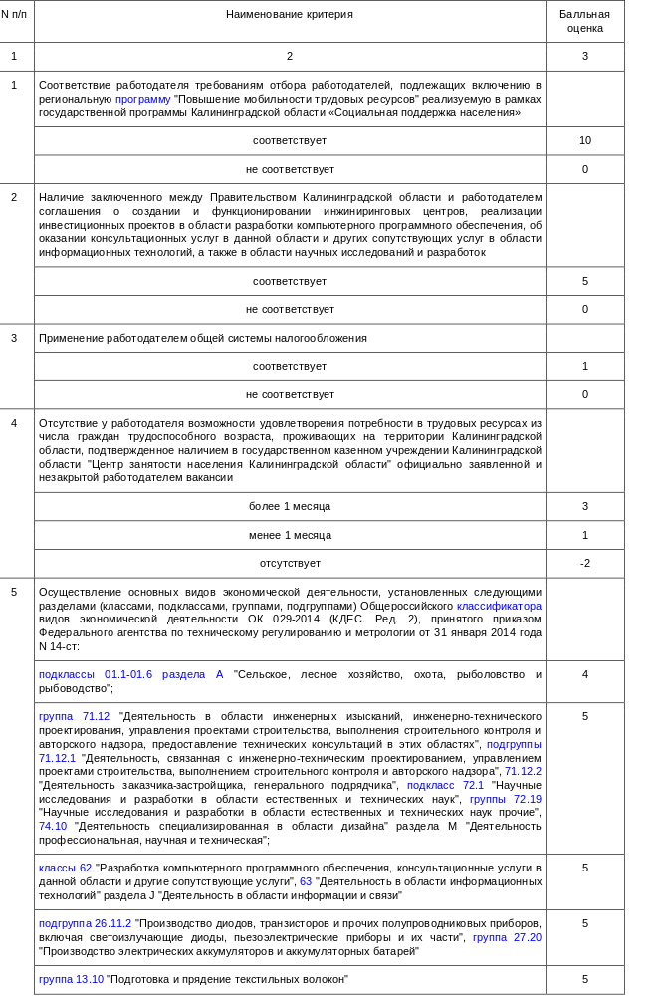
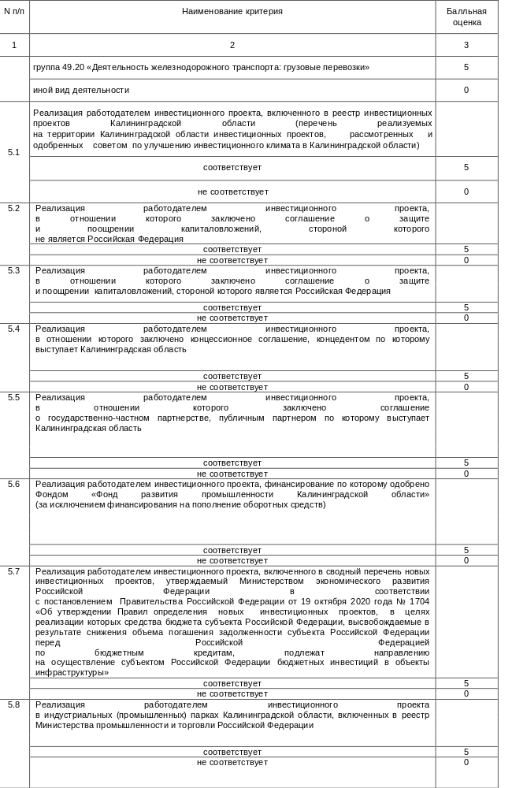
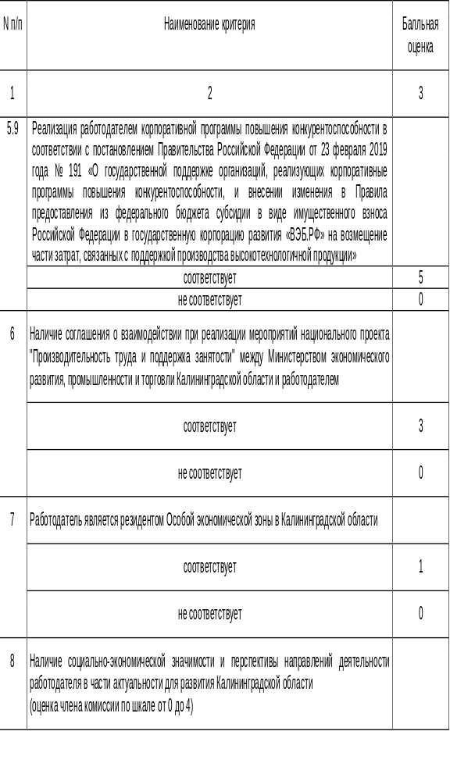
КРИТЕРИИ ОЦЕНКИ РАБОТОДАТЕЛЕЙ ДЛЯ ОТБОРА В РЕГИОНАЛЬНУЮ ПРОГРАММУ
«ПОВЫШЕНИЕ МОБИЛЬНОСТИ ТРУДОВЫХ РЕСУРСОВ»
8

